Slide 1
Réunion de parents
6° année
TRAVAIL DES ENFANTS
Points pratiques et Fonctionnement en 6°
Epreuves externes: C.E.B.
Sens de la vie en commun
Classes de depaysement « classes citoyennes »
Frais scolaires pour l’année 2017-2018

Slide 2
Travail des enfants
Les 3 classes travaillent en parallèle mais chacun adapte le travail en fonction des enfants, de leurs rythmes et de leurs besoins. Cela ne sert à rien de comparer les fardes mais la matière vue sera la même pour les évaluations réalisées avant chaque bulletin. Ces évaluations seront communes aux 3 classes.
Lors des évaluations précédant chaque bulletin, reprise systématique de la matière vue depuis le début de l'année.

Slide 3
Points pratiques et fonctionnement en 6°
Signer le journal de classe, les évaluations formatives et sommatives chaque lundi.
→ La fiche récapitulative des résultats et les contrôles :
→ Les enfants ont comme chaque année une feuille reprenant tous les résultats et toutes les matières par période au début de la farde de contrôle, mais il faut signer les 2, la fiche seule ne suffit pas (éventuelles erreurs de recopiage…)

Slide 4
Fiche de discipline et ordre
Cette fiche est à faire signer pour le lendemain de la note reçue
Vérifiez chaque week-end s’il n’y a pas de bonus ou de malus à signer. Vous verrez s’ il y a des problèmes de devoirs, de comportements…
→ Cela valorise l’enfant, vous lui prêtez de l’attention !
S’il atteint 15 notes, il est convoqué au bureau de Madame Ancion.
Apprécier le travail de votre enfant en consultant régulièrement ses cahiers et classeurs.
Vérifier régulièrement l’ordre des classeurs : les feuilles sont numérotées et classées par matière.

Slide 5
Ordre (suite)
Vos enfants sont responsables et autonomes, donc ils gèrent leur classeur eux-mêmes, c’est-à-dire qu’en leur rendant les feuilles, on leur demande d’écrire la référence et l’intitulé dans la table des matières se trouvant au début de chaque compartiment.
Ils gèrent aussi leur cartable : ils doivent savoir ce qu’ils ont à prendre (farde de synthèses, Bescherelle, cahiers…).
Vérifier que votre enfant soit bien en possession du matériel nécessaire pour un fonctionnement scolaire correct : équipement de gymnastique ou de piscine, bâton de colle, ciseaux, latte, compas…

Slide 6
Journal de classe
Le journal de classe est un lien entre les parents et l’école. Il est le reflet du travail et du comportement des élèves. L’élève doit toujours avoir avec lui ce document officiel et veiller à le maintenir dans un état de propreté impeccable. Le journal comporte des pages pour y noter les matières, les devoirs et les leçons à prévoir. Ces pages doivent être datées et complétées avec grand soin ! Il comporte des espaces prévus pour y noter les remarques concernant le comportement des élèves et les éventuelles sanctions prises à leur égard.
Travail à domicile planifié une semaine à l’avance : contrat (exercices sur la matière vue précédemment → relire la synthèse si on ne sait plus), devoirs, leçons… ANTICIPER le week-end pour la semaine

Slide 7
Tâches régulières pour que les enfants puissent s’organiser par rapport aux activités extra scolaires
1X par semaine : 1 verbe à copier et celui de la semaine précédente à étudier.
3 livres par période
1x par mois : une déclamation (ne pas attendre la semaine avant !)
1X sur l’année : un exposé sur un métier au choix
Même chose pour les leçons à étudier: toujours plusieurs jours à l’avance et il ne faut pas attendre la veille… (Verbe…).

Slide 8
Tâches régulières (suite)
Au final, il reste très peu de choses demandées du jour au lendemain : un petit exercice, un petit travail à terminer, une synthèse à relire… Mais il y a moyen de faire la majorité de ses devoirs et leçons à l’avance étant donné que tout est donné chaque vendredi.
Chaque élève veillera, lui aussi, à tout mettre en oeuvre pour effectuer loyalement son métier d’élève et ainsi se construire de réelles conditions de réussite au terme de l’année.
Les parents veilleront, eux aussi, à soutenir leur enfant dans le respect des règles en vigueur et dans l’execution du travail scolaire necessaire à la réussite. De son côté, tout aussi loyalement, l’équipe éducative mettra tout en oeuvre pour assurer à chacun les meilleures conditions de travail possibles et toutes les chances de succès dans le travail scolaire (différenciation, heures A.L.E., etc.).

Slide 9
Evaluation
L’évaluation a deux fonctions:
la fonction de « conseil » ou formative qui va renseigner l’élève sur la manière dont il maitrise les apprentissages et les compétences. L’élève peut ainsi prendre conscience d’éventuelles lacunes et recevoir des conseils en vue de s’améliorer. Cette fonction de « conseil » est partie intégrante de la formation: elle reconnait à l’élève le droit à l’erreur. Les observations ainsi rapportées ont une portée indicative et n’interviennent pas dans l’évaluation finale des apprentissages.
la fonction de « certification » ou sommative s’exerce en cours et au terme des différentes phases d’apprentissage et d’éventuelles remédiations. L’élève est confronté à des épreuves dont les résultats sont eux, transcrits dans le bulletin.

Slide 10
Epreuves externes : C.E.B.
Les bilans de fin d’année sont remplacés par le C.E.B qui est une épreuve externe obligatoire.
Pour l’obtenir, il faut les 50% en math., français et éveil (histoire, géo., sciences).
En cas d’échec et/ou absence, il y aura délibération du jury de l’école.
Nous ne faisons pas les questions et ne les voyons que le jour-même.
Correction par d’autres instits → importance de l’écriture et de la précision.
Ne pas refaire les C.E.B. à la maison, on les fait en classe !
Les élèves retourneront l’après-midi chez eux ou resteront à la garderie.

Slide 11
Comment les aider ?
Incitez-les à s’avancer dans leurs devoirs en accord avec le journal de classe.
Vérifiez que tous leurs devoirs et leçons soient faits, rendez-leur un mot d’explication s’ ils n’ont pas compris une consigne, mais ne vous asseyez plus à côté d’eux pour les faire avec eux. Ils sont assez grands et doivent se débrouiller seuls.
Au niveau de la rédaction du journal en classe, vos enfants sont maintenant en 6e année, donc nous ne reprenons plus systématiquement tous les journaux de classe pour les corriger. Nous en tirons au sort par semaine et les vérifions. Nous suivons bien évidemment de plus près ceux qui ont des soucis d’organisation : on les accompagne.

Slide 12
Comment les aider ? (suite)
Si un enfant ne fait pas ses devoirs de manière récurrente : note sur la fiche.
Attention, poids des mallettes.
…

Slide 13
Sens de la vie en commun
Dans les relations avec les membres du personnel, avec les autres élèves, la règle d’or doit rester le respect des personnes. Apprendre à VIVRE ENSEMBLE, c’est apprendre à vivre avec courtoisie, en bonne entente et dans le respect inconditionnel de l’autre et du groupe dans lequel on est appelé à effectuer son métier d’élève.

Slide 14

Classes citoyennes du 17 au 19 janvier 2018

Slide 15
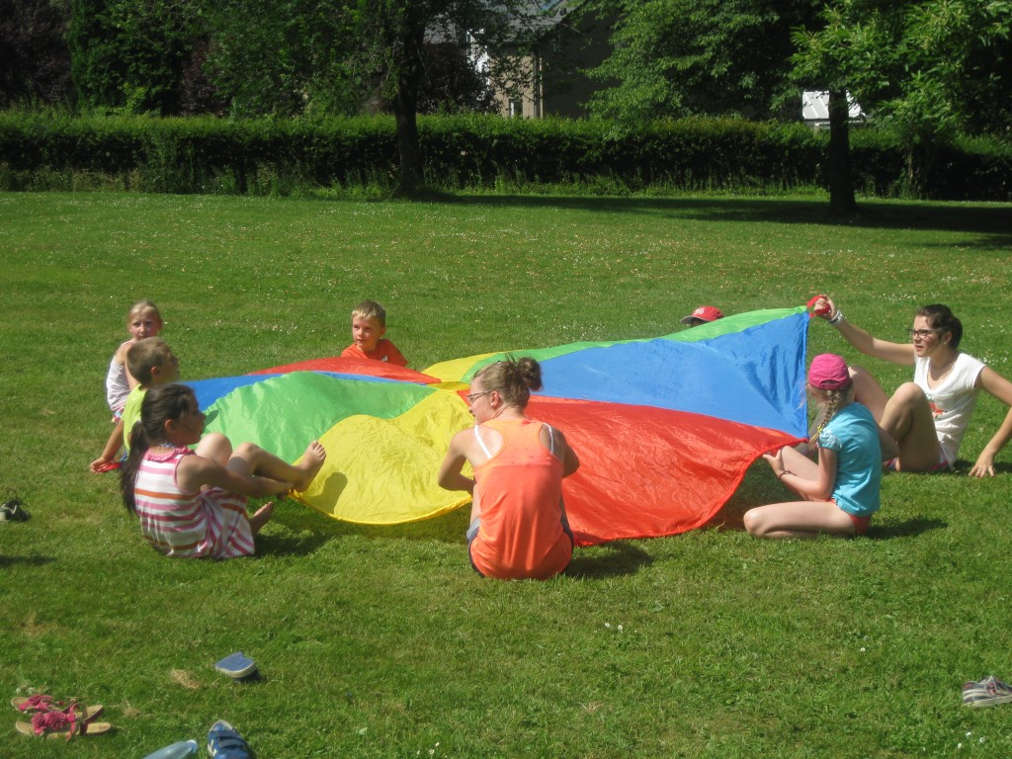
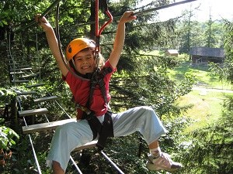

Slide 16

Valeurs prônées par l’établissement

Slide 17
Frais scolaires pour l’année 2017-2018
100 € pour les classes de dépaysement « Classes citoyennes »
14 € pour 10 séances de natation
4 € pour la patinoire ( se munir de son abonnement bus si possible)
Abonnements divers (Tremplin, Récit express,…)
Activités sportives (cross, rugby,…)
Services fournis par l’école: sandwiches (+-1,50€), frites (1,50€)
Tout est repris sur le documents « frais » qui a été distribué en début d’année.

Slide 18
Questions ?

Slide 19
Verre de l’amitié
Nous vous invitons à présent pour le verre de l’amitié.
Merci de votre présence !
Les enseignants de 6° année

